Slide 1
Название проекта: Лук - мой друг.
Автор проекта: Мусина Алсу (5 лет)
старшая группа
МБУ детский сад № 200 «Волшебный башмачок»
Воспитатель: Залузина Елена Владимировна.

Slide 2
Тип проекта: информационно-практико-исследовательский. Продолжительность проектной деятельности: краткосрочный (1 неделя) Тематическое поле: Овощи

Slide 3
Проблема, сформулированная ребёнком и воспитателем:
Все мы прекрасно знаем, что лук очень полезен. В
нем много витаминов и он лечит разные болезни.
Но дети не хотят есть его ни в сыром, ни в
переработанном виде.

Slide 4
Вопрос: Как приучить ребёнка есть лук?

Slide 5
Цель проекта ребенка: Расширить знания о видах и свойствах лука.
Задачи:
Узнать о самом распространенном
овоще-луке, его форме, цвете, размере,
поверхности, вкусе, о полезных его свойствах
Провести опыты посадки лука в воду.
Приготовить с родителями блюдо из лука.

Slide 6
Цель работы над проектом для воспитателя: формирование компетентности детей и воспитание потребности в здоровом образе жизни.
Задачи:
Создать условия для расширения знания ребенка о луке. Формировать умение добывать информацию из разных источников
Сформировать интерес ребенка к посадке лука и условиям его выращивания.
Привлечь родителей к взаимодействию в рамках данной проблемы.

Slide 7
Причины, побуждающие решать эту проблему: Недостаточно сформированное представление детей и родителей о полезных свойствах лука. Отсутствие методического и наглядного материала по данной теме. Слабое взаимодействие воспитателей, детей и родителей по данной теме.

Slide 8
Для выполнения проекта: Ребенок формулирует проблемный вопрос. Поиск информации о луке в книгах, в энциклопедиях, в интернете. Беседы с родителями и воспитателем. Проанализировать поступившую информацию. Сделать выводы. Выделить главную проблему. Найти способы её решения.

Slide 9
Оформление проекта: 1.Поиск рисунка для титульного листа. 2. Поиск фотографий в интернете для проекта. 3.Посадка лука в воду. Уход за ним и наблюдение в течении недели. 4.Рисунок лука. 5.Приготовление пирожков из лука и яиц. 6.Создать для родителей газету. Для полезной информации для взрослых. 7.Создать книгу рецептов.

Slide 10
Результаты проекта: -Появились новые знания о луке. -Выращенный лук в домашних условиях. -Были приготовлены пирожки, совместно с родителями. -Появился интерес и желание приготовить, что- либо из лука. -Рисунок лука -Книга рецептов блюд из лука -Газета для родителей «Лук от всех недуг»

Slide 11
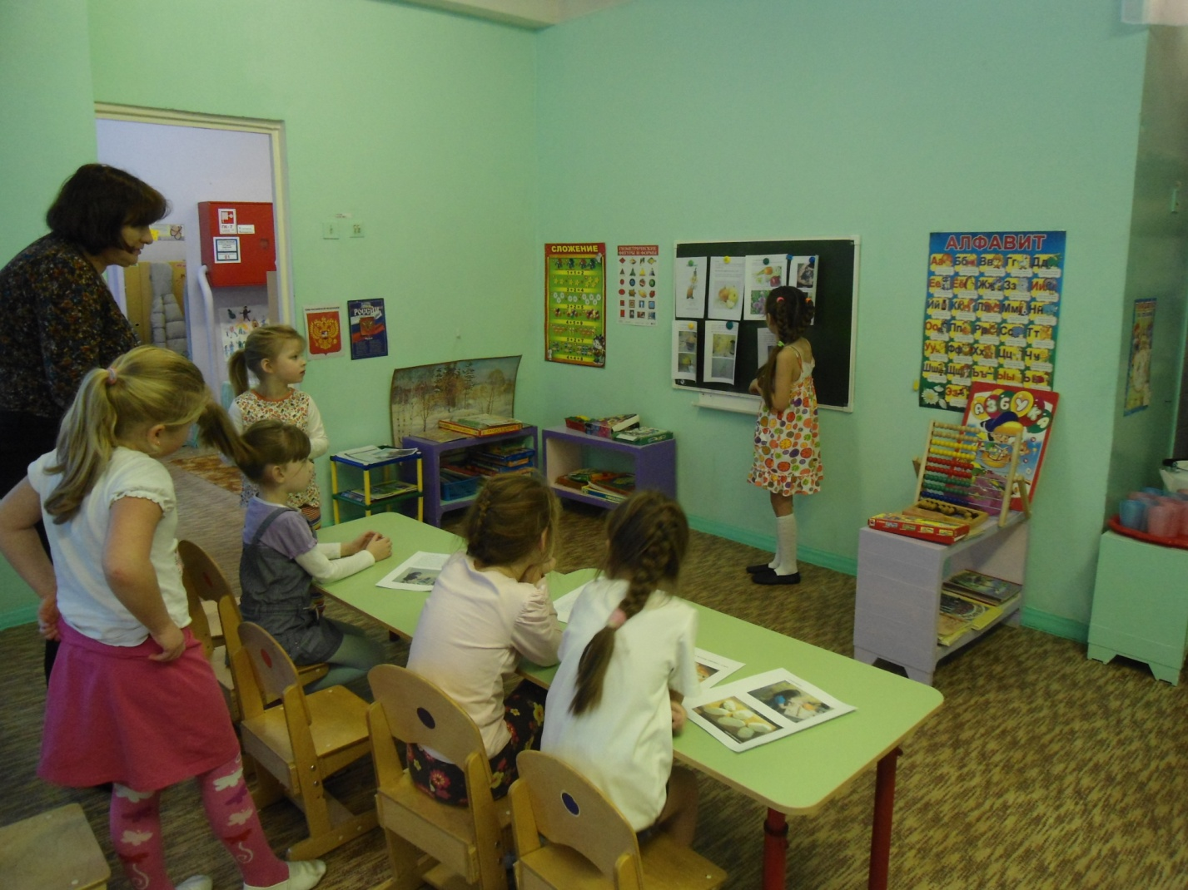
Презентация проекта:
Доклад в группе

Slide 12
Заключение Расширился кругозор и мыслительная деятельность ребёнка. Сам процесс и результат проекта принес ребёнку удовлетворение, радость переживания, осознания собственных умений. Реализация данного проекта научила дошкольника анализировать делать выводы. В процессе работы над проектом дошкольник познакомился со строением лука, наблюдал за ростом луком, участвовал в приготовлении блюда из лука.

